Slide 1

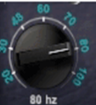

PASO A PASO PARA LOS REGISTROS DE CONTABILIDAD DEL ASTILLERO BAYANO
1. Reembolso de la caja menuda (Tiempo una hora)
2. Verificación aprobación de la caja menuda ( 30 minutos)
3. Confección de cheque para la caja menuda (30 minutos)
4. Llegada del Dinero de la caja menuda (Cuenta y deposita en su caja 15 Minutos)
5. Verificación de fondos en la Caja menuda en el Account Register (Banking)
6. Solicitud de uso de caja menuda (Firma y entrega de fondos)
7. Entrega y Registro de documento de Caja menuda.
8. Pagos de documentos que no generan factura
9. Devolución de fondos no utilizados en Compras
10. Verificación de fondos en la Caja menuda en el Account Register (Banking)
11. Arqueo de Caja al cierre de cada mes.
12. Conciliación mensual de la Caja menuda
13. Solicitud de Cheque para compra al contado ( 10 minutos)
14. Creación del proveedor y colocación del Ruc , DV, Concepto, Tipo, Persona y 1099
15. Validación de los Ruc en el ANIP con Formulario 43
16. Creación del Item del producto o servicio de compras
17. Confección de cheque para compra al Contado (10 minutos)(Adelantos a Compras)
18. Recibo de materiales verificado con la Orden de Compra
19. Cierre de adelantos a compras
20. Compra al crédito de materiales
21. Cotización de materiales y piezas
22. Recibo de Estado de cuenta
23. Verificación del estado de cuenta (60 minutos)
24. Registro de facturas faltantes
25. Confección de cheques para pagos de factura al crédito.
26. Confección de Contrato de Subcontratistas (Orden de Compra) Ver 11 al 13 , 17
27. Balance de cuentas por pagar
Para Astillero Bayano
Preparado por:

Slide 2
PASO A PASO PARA LOS REGISTROS DE CONTABILIDAD DEL ASTILLERO BAYANO
28 Reporte de sub-contrato para ver sus avances y saldos
29 Conciliaciones Bancarias
29. Reportes en General
30. Cotización para las motonave (En Word) (10 minutos)
31. Verificación de la Cotización ( Una Hora)
32. Contrato por servicios operacionales ( 20 Minutos)
33. Creación del Cliente (Dayra)
34. Escaneó de documentos y adjuntarlos al mismo (Carta de Bienvenida) (Una Hora)
35. Creación del Job (Dayra)
36. Creación de la cuenta contable (Dayra)
37. Creación de Item operativo
38. Recibo de abono inicial
39. Registro Depósito bancario del Abono inicial
40. Facturación no Fiscal En Excel
41. Facturación Fiscal corregir el número y fecha de la factura.
42. Confección de Estado de Cuenta
43. Registro de cobro
44. Aplicación del Abono Inicial (Ultimo Cobro)
45. Toma de inventario físico (10 Días) y fotos agregar
46. Valorización los articulo
47. Balances iniciales de materiales (Beggining Balances)
48. Ubicación del Inventario
49. Ingreso de Artículos al Inventario
50. Descargue de materiales de inventario (Inventory Adjuments) y asignación al barco
51. Validación y verificación del Inventario
52. Aviso de entrada
53. Contrato de Obra determinada
54. Creación del Empleados en sistema ( RUC , DV) (Planilla 03)
55. Recibir información de Informe Diarios de Tareas
56. Confección de Cheque de Planilla
Para Astillero Bayano
Preparado por:

Slide 3

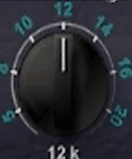
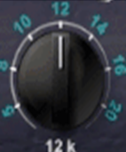
Consola Manual Astillero Bayano
1
2
3
4
5
6
7
8
9
10
11
12
13
14
15
16
17
18
19
20
21
22
23
24
25
26
27
28
29
30
31
32
33
34
35
36
37
38
39
40
41
42
43
44
45
46
47
48
49
50
51
52
53
54
55
56
57
58
59
60
61
62
63
64
65
66
67
68
69
70
71
72
73
74
75
76
77
78
79
80
81
82
83
84
INDICE

Slide 4


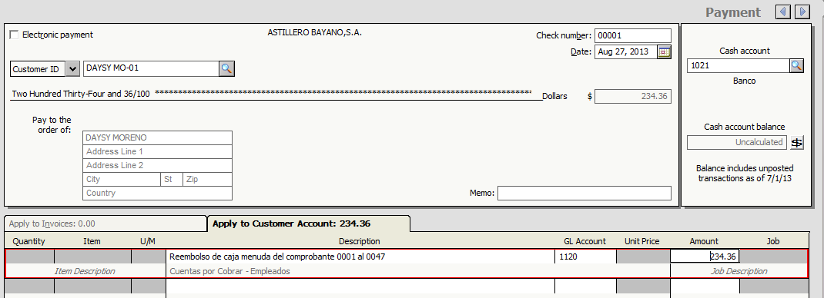
1
Solicitar fondos para reembolso de la caja menuda (Tiempo una hora)

Slide 5


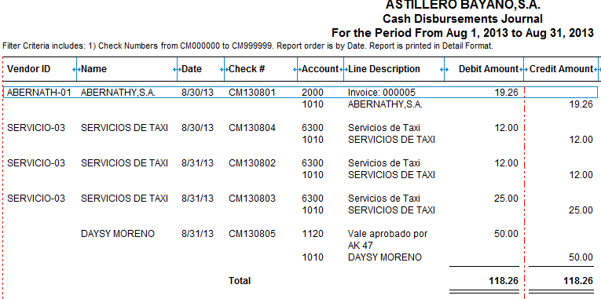
2
Verificación aprobación de la caja menuda ( 30 minutos)

Slide 6

3
Confección de cheque para la caja menuda (30 minutos)

Slide 7

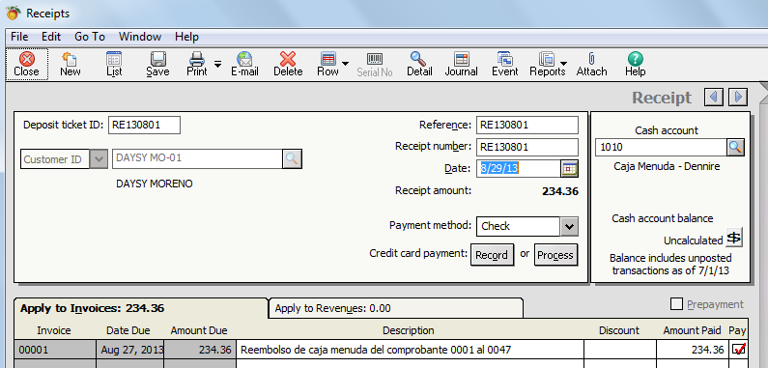
4
Llegada del dinero de la caja menuda (Cuenta y deposita en su caja 15 Minutos Aprox.)

Slide 8


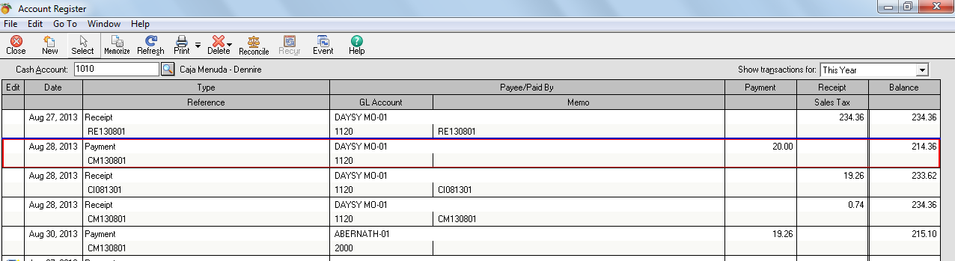
5
Verificación de fondos en la Caja menuda en el Account Register (Banking)

Slide 9
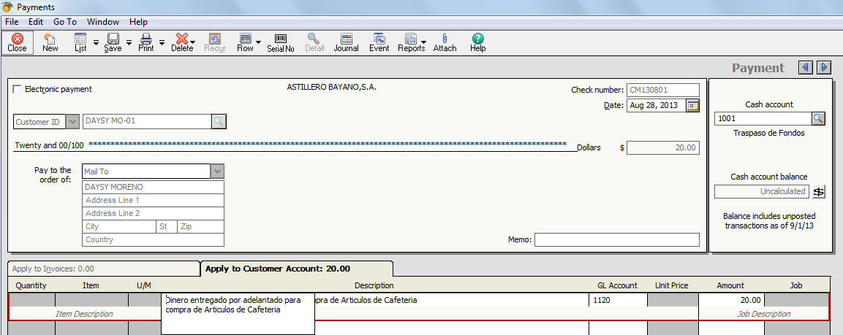
6
Solicitud de uso de caja menuda (Firma y entrega de fondos)
Una vez que traiga la compra y diferencia se elimina este documento

Slide 10

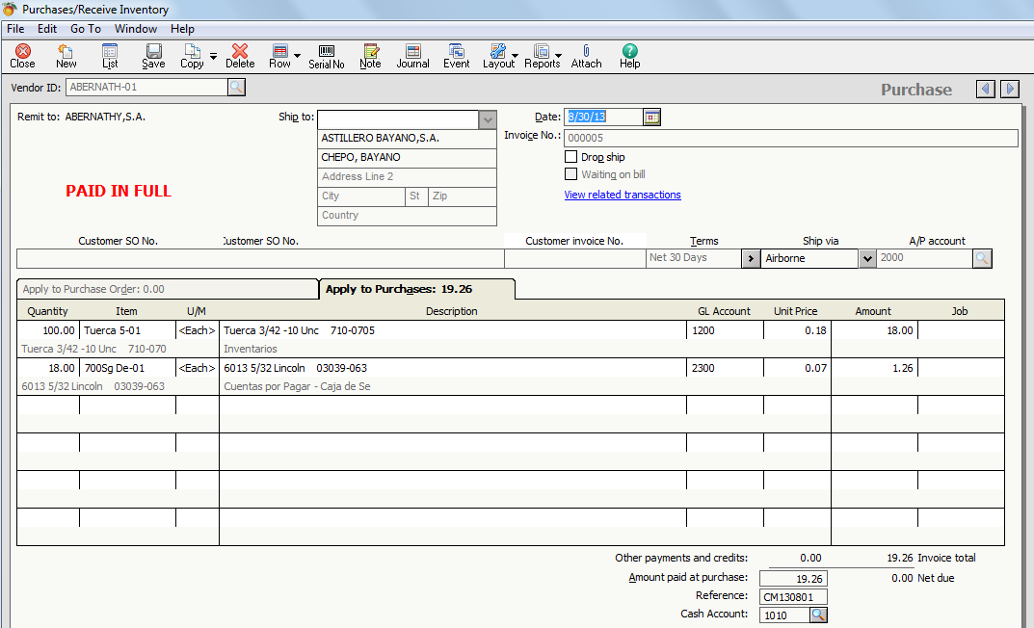
7
Recibo y Registro de documento de Caja menuda

Slide 11
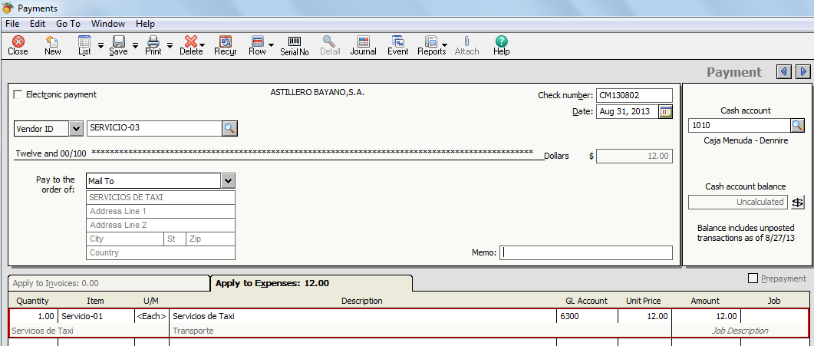
8
Registros de documento que no generan facturas

Slide 12


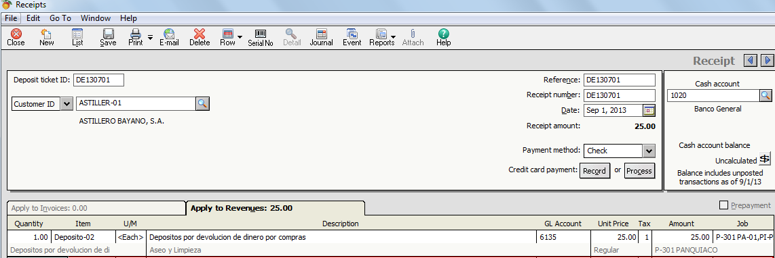
9
Devolución de fondos por diferencias en compras.

Slide 13
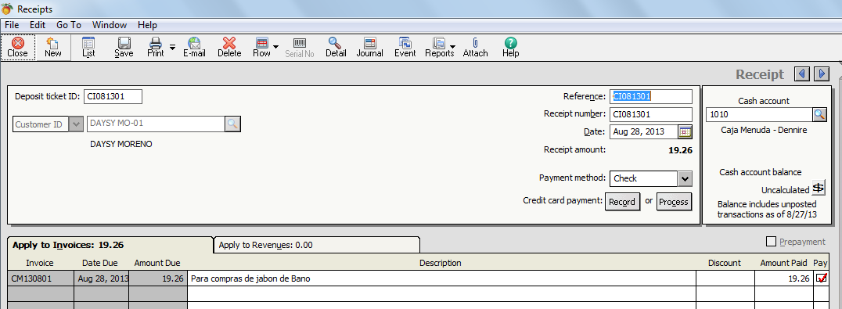
10
Cierre de Entrega de Fondos de caja menuda

Slide 14
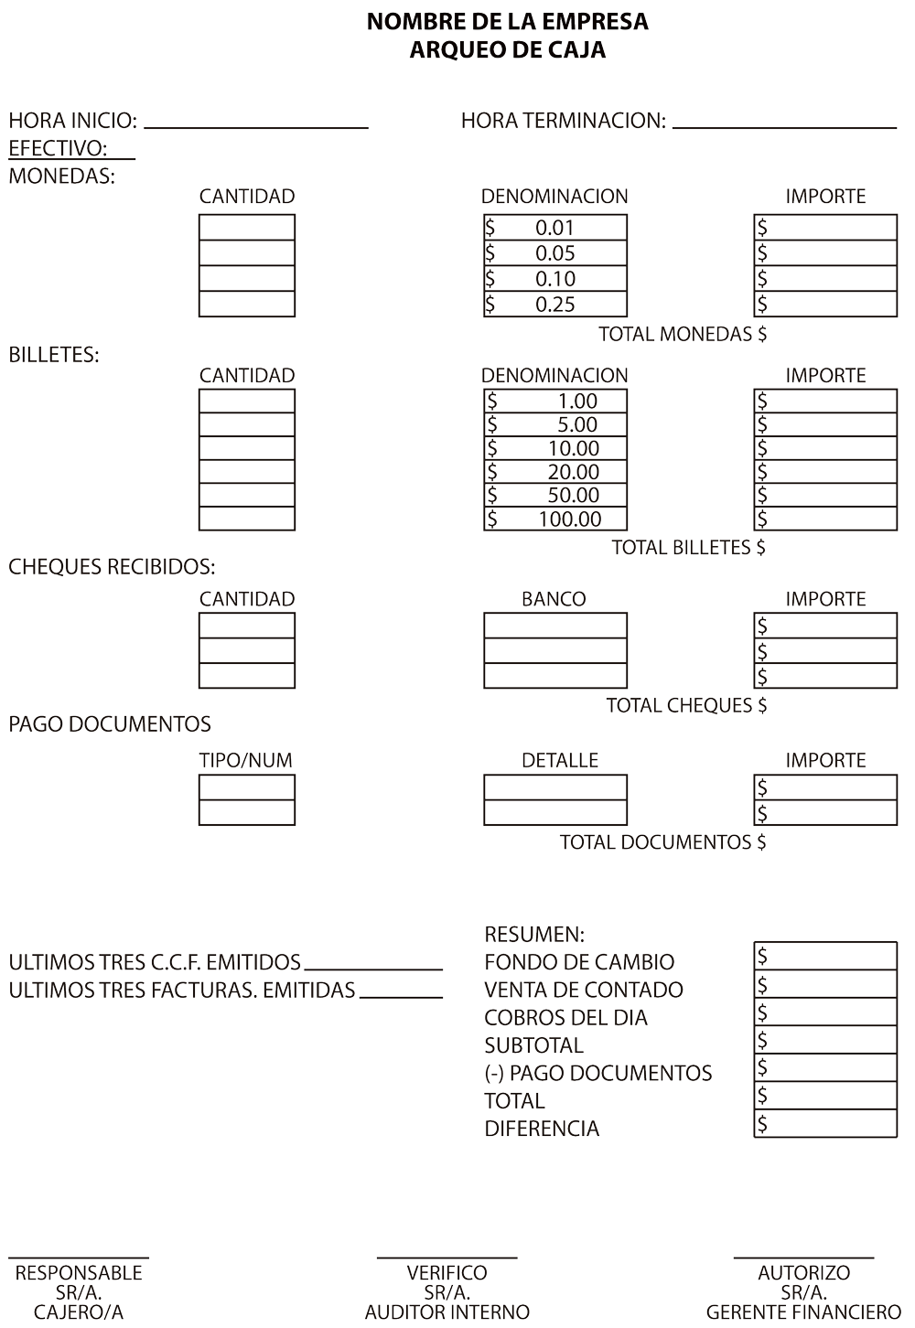
11
Modelo11
Arqueo de Caja al cierre de cada mes

Slide 15


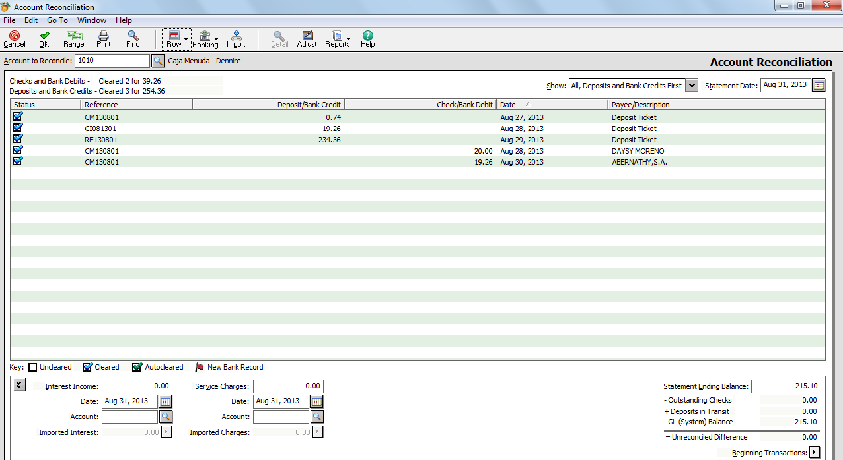
12
Conciliación mensual de la Caja menuda
11. md la Caja Usar el arqueo de Caja Menuda para este saldo

Slide 16
13
Solicitud de Cheque para compra al contado ( 10 minutos)
Procedimientos para la solicitud del cheque:
Se llevan los documentos que sustentan el gasto a la gerencia
Se presenta la justificación del pago o la compra
Se recibe el cheque físico para la confección del mismo
Se procede a la impresión del mismo
Se lleva a la gerencia con todos los detalles para la firma del mismo

Slide 17

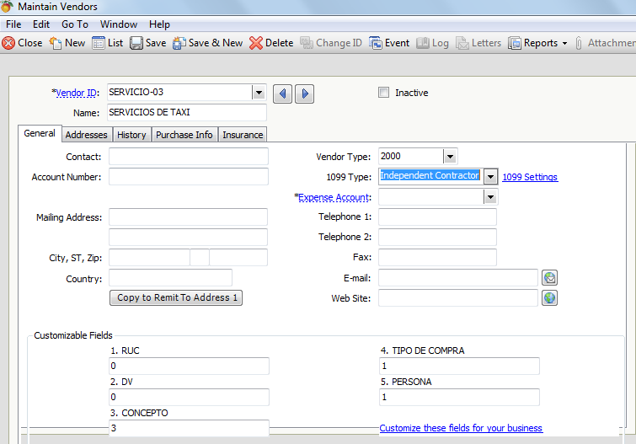
14
Creación del proveedor y colocación del Ruc , DV, Concepto, Tipo, Persona y 1099
No paga ITBMS

Slide 18



15
Validación de RUC en ANIP use Formulario 43
Procedimientos para la validación del RUC:
Se preparan del listado de Vendor list con todo los campos
Se llevan a una hoja de Calculo de Excel
Se le asigna un valor
Se Graba como archivo de Texto delimitados por coma
Se importa al programa de ANIP
Se Corrigen todos los RUC equivocados
REGISTRO UNICO DEL CONTRIBUYENTE

Slide 19
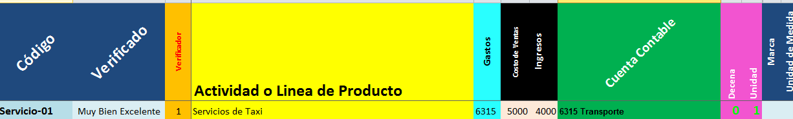
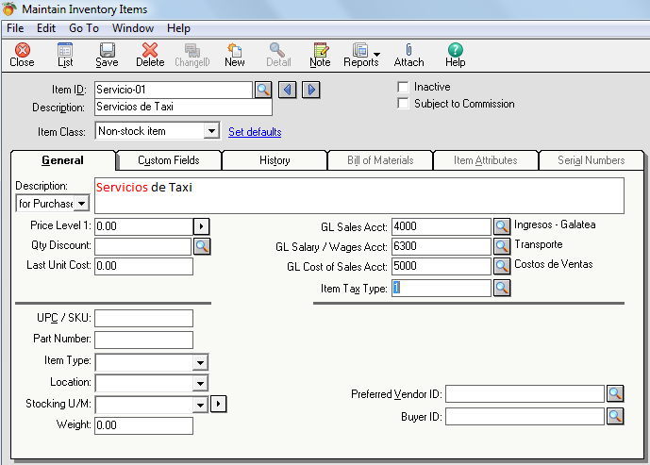
16
Creación del Item del producto o servicio de compras
Codificadores para registros

Slide 20
17
Conciliación mensual Bancaria

Slide 21
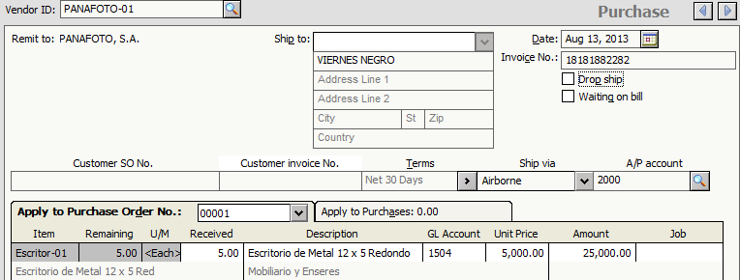
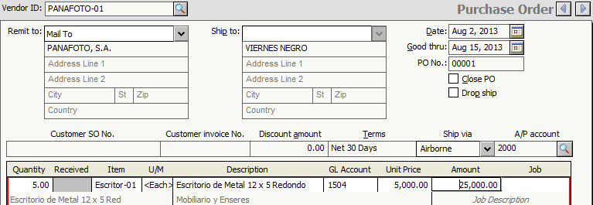
17
Se pagaron Impuestos municipales por 2,500.00 mes corriente.

Slide 22
16
Se pagaron Impuestos municipales por 2,500.00 mes corriente.

Slide 23
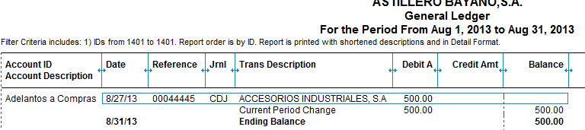
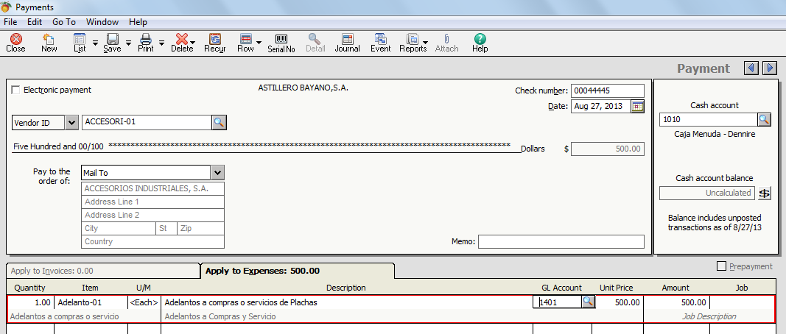
17
Confección de cheque para compra al Contado (10 minutos)(Adelantos a Compras)

Slide 24
18

Slide 25
19
Se pagaron Impuestos municipales por 2,500.00 mes corriente.

Slide 26
20
Se pagaron Impuestos municipales por 2,500.00 mes corriente.

Slide 27
21
CP = Certificación de pagos realizados a compañía afiliadas por cuenta y orden de :

Slide 28
22
CC= Certificación de Cobros realizados a compañía afiliadas por cuenta y orden de :

Slide 29


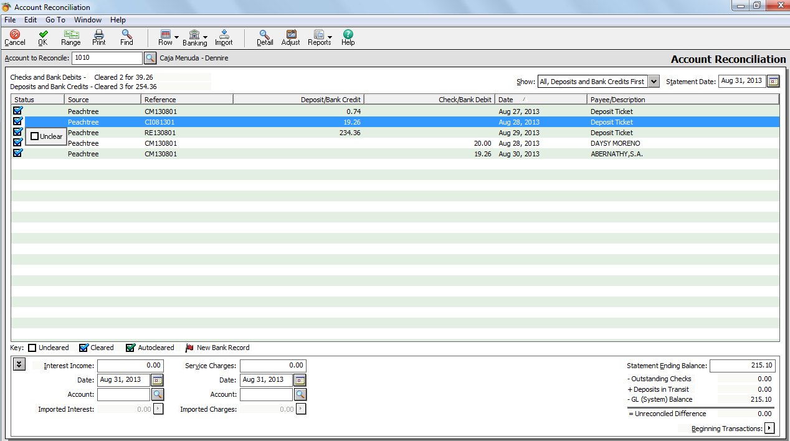
29
Conciliaciones bancarias

Slide 30
24
CC= Certificación de Cobros realizados a compañía afiliadas por cuenta y orden de :

Slide 31
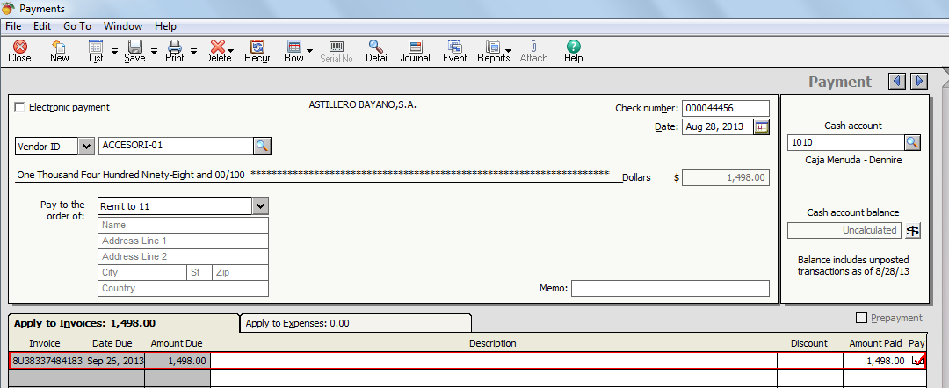
25
Confección de cheques para pagos de factura al crédito.

Slide 32

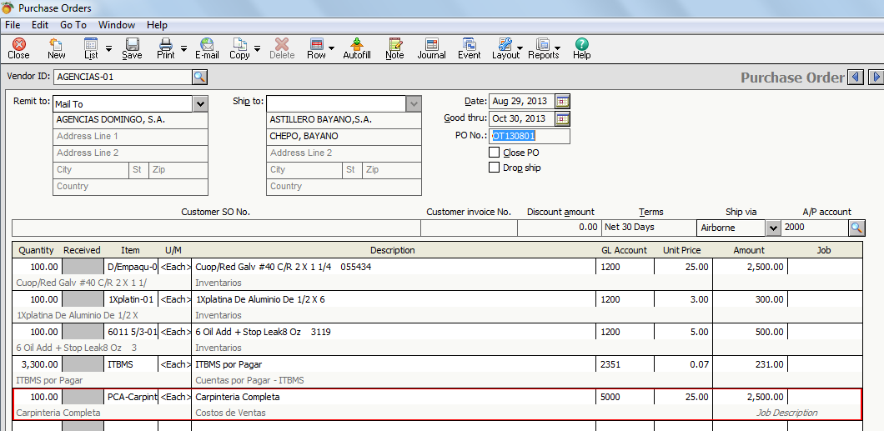

26
Confección de Contrato de Subcontratistas (Orden de Trabajo)

Slide 33

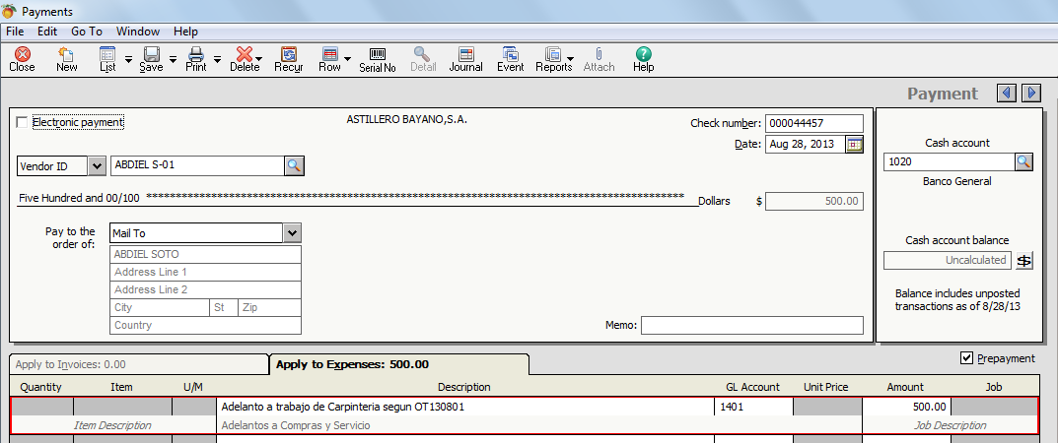
26
Adelanto al sub-contratista para inicio de proyecto (Pre- payments)

Slide 34

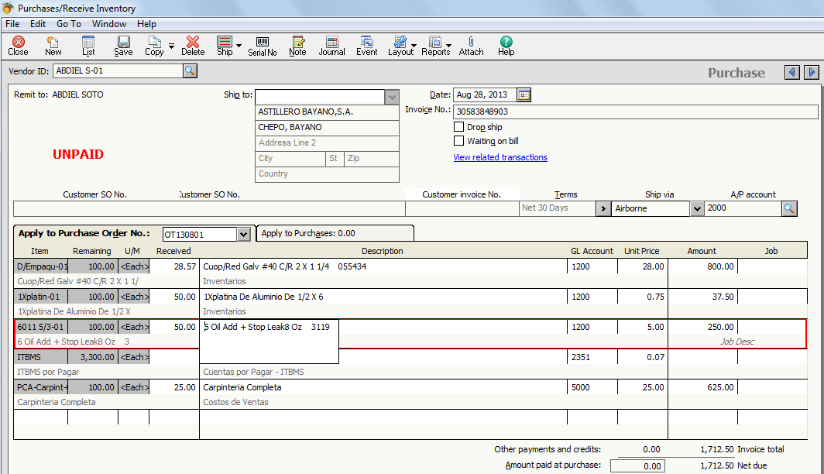
27
Registros de facturas de subcontrato

Slide 35
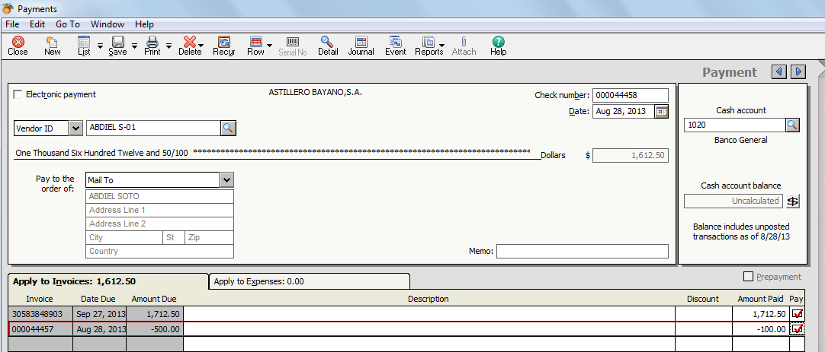
28
Descontar adelanto un porcentaje o valor de la factura presentada

Slide 36
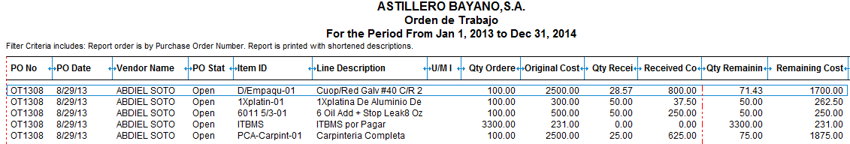
29
Reporte de sub-contrato para ver sus avances y saldos
Porcentaje 100%

Slide 37
30
CC= Certificación de Cobros realizados a compañía afiliadas por cuenta y orden de :

Slide 38
31
CC= Certificación de Cobros realizados a compañía afiliadas por cuenta y orden de :

Slide 39
32
CC= Certificación de Cobros realizados a compañía afiliadas por cuenta y orden de :

Slide 40
33
CC= Certificación de Cobros realizados a compañía afiliadas por cuenta y orden de :

Slide 41
34
CC= Certificación de Cobros realizados a compañía afiliadas por cuenta y orden de :

Slide 42
35
CC= Certificación de Cobros realizados a compañía afiliadas por cuenta y orden de :

Slide 43
36
CC= Certificación de Cobros realizados a compañía afiliadas por cuenta y orden de :

Slide 44
37
CC= Certificación de Cobros realizados a compañía afiliadas por cuenta y orden de :

Slide 45
38
CC= Certificación de Cobros realizados a compañía afiliadas por cuenta y orden de :

Slide 46
39
Confección de cheques para pagos de factura al crédito.

Slide 47
40
CC= Certificación de Cobros realizados a compañía afiliadas por cuenta y orden de :

Slide 48
41
CC= Certificación de Cobros realizados a compañía afiliadas por cuenta y orden de :

Slide 49
42
CC= Certificación de Cobros realizados a compañía afiliadas por cuenta y orden de :

Slide 50
43
CC= Certificación de Cobros realizados a compañía afiliadas por cuenta y orden de :

Slide 51
44
CC= Certificación de Cobros realizados a compañía afiliadas por cuenta y orden de :

Slide 52
45
CC= Certificación de Cobros realizados a compañía afiliadas por cuenta y orden de :

Slide 53
46
CC= Certificación de Cobros realizados a compañía afiliadas por cuenta y orden de :

Slide 54
47
CC= Certificación de Cobros realizados a compañía afiliadas por cuenta y orden de :

Slide 55
48
CC= Certificación de Cobros realizados a compañía afiliadas por cuenta y orden de :

Slide 56
49
CC= Certificación de Cobros realizados a compañía afiliadas por cuenta y orden de :

Slide 57
50
CC= Certificación de Cobros realizados a compañía afiliadas por cuenta y orden de :

Slide 58
51
CC= Certificación de Cobros realizados a compañía afiliadas por cuenta y orden de :

Slide 59
52
CC= Certificación de Cobros realizados a compañía afiliadas por cuenta y orden de :

Slide 60
53
CC= Certificación de Cobros realizados a compañía afiliadas por cuenta y orden de :

Slide 61
54

Slide 62
50

Slide 63
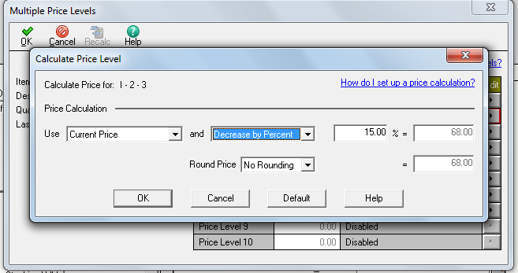
Sección de precios

Slide 64
Sección de precios

Slide 65
INDICE
 |  |  |  |  |  | 82 | 83
 |  |  |  |  |  | Master | Codificadores
Para Astillero Bayano
Preparado por:

